Slide 2
A+ 라이프 의전관리시스템 IA
(기업담당자 계정)
로그인
접수
공지사항

Slide 3
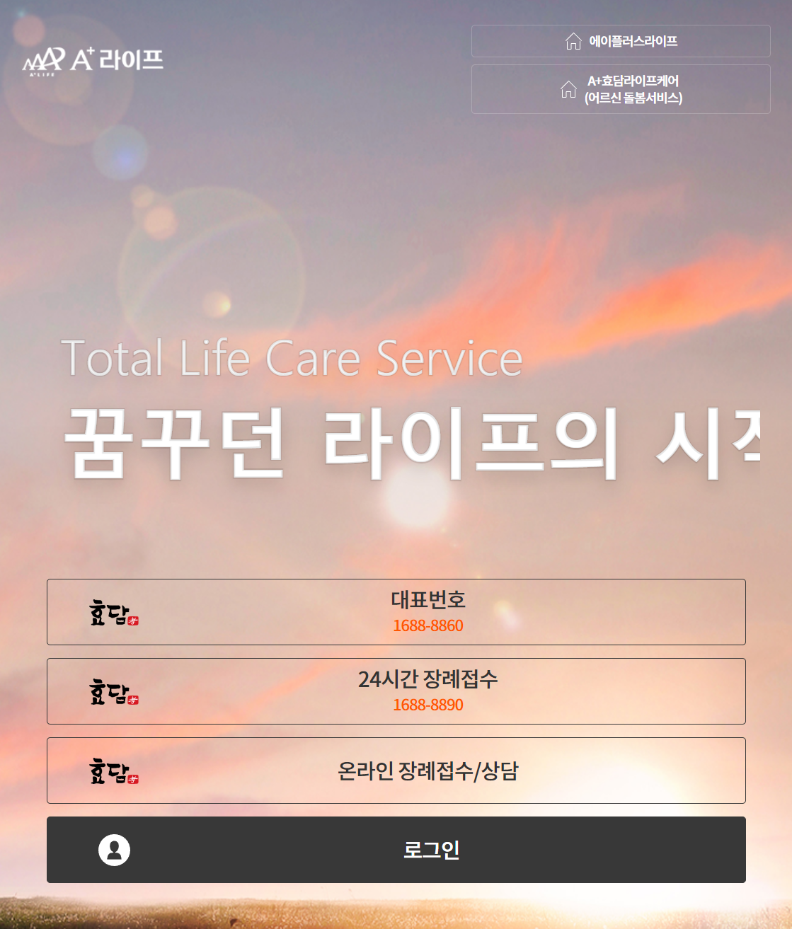
메인화면
1
1 | 에어플러스 홈페이지(새창): http://www.apluslife.co.kr/newPage2/main/main.jsp?null
2 | A+효담라이프케어 홈페이지 (새창): http://www.hyodamlifecare.co.kr/
3 | 별도 기능없음
4 | 별도 기능없음
5 | 온라인 장례접수/상담 화면으로 이동
6 | 로그인 화면으로 이동
참고사항
2
3
4
5
6

Slide 4
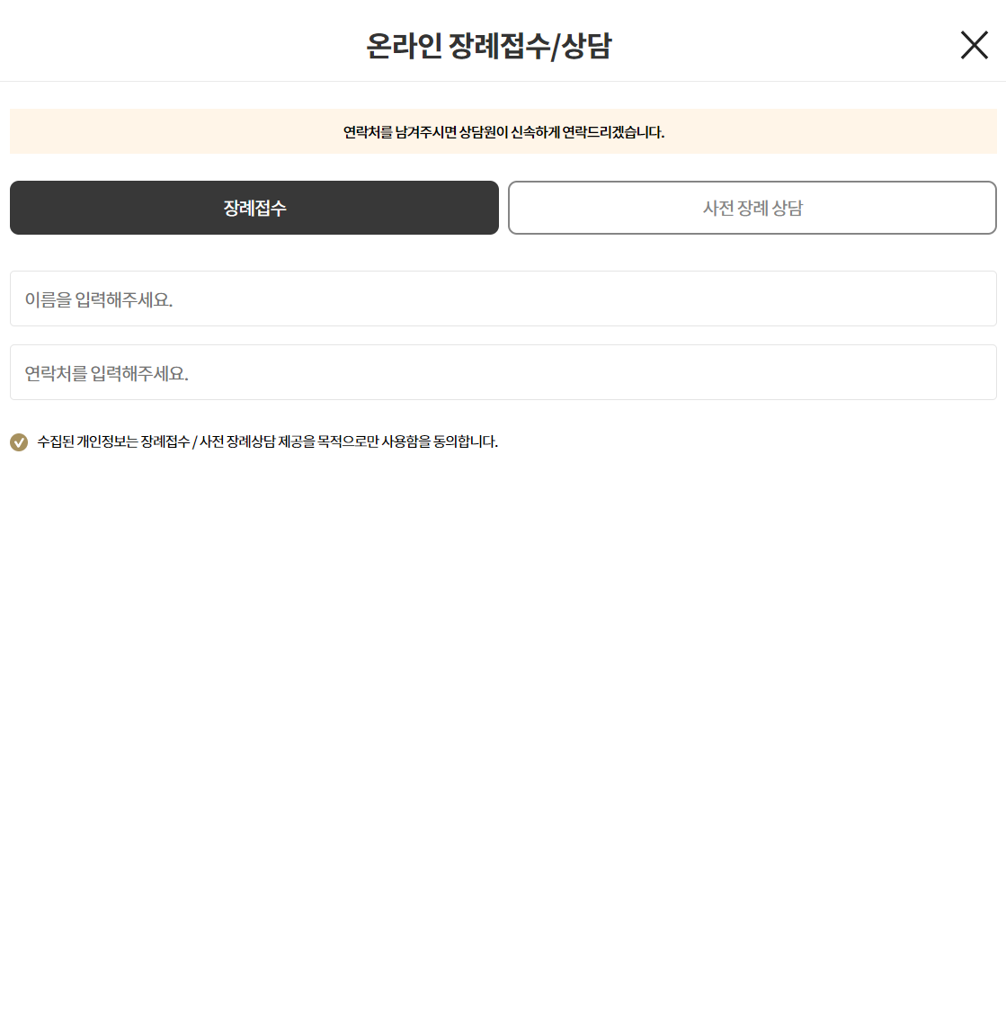
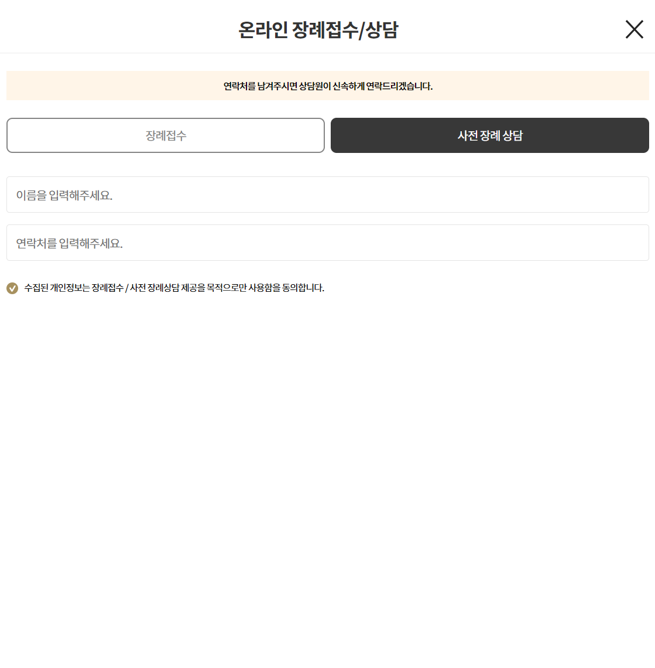
메인> 온라인 장례접수/ 상담
1
1 | 클릭 시 뒤로가기 (메인으로 이동)
2 | 장례접수
3 | 사전 장례 상담 화면 (양식 동일)
4 | 이름 입력
5 | 연락처 입력
6 | 신청하기
참고사항
2
3
4
5
6

Slide 5
메인> 로그인
1
2
3
4
5
참고사항
계정 선택 후 로그인

Slide 6
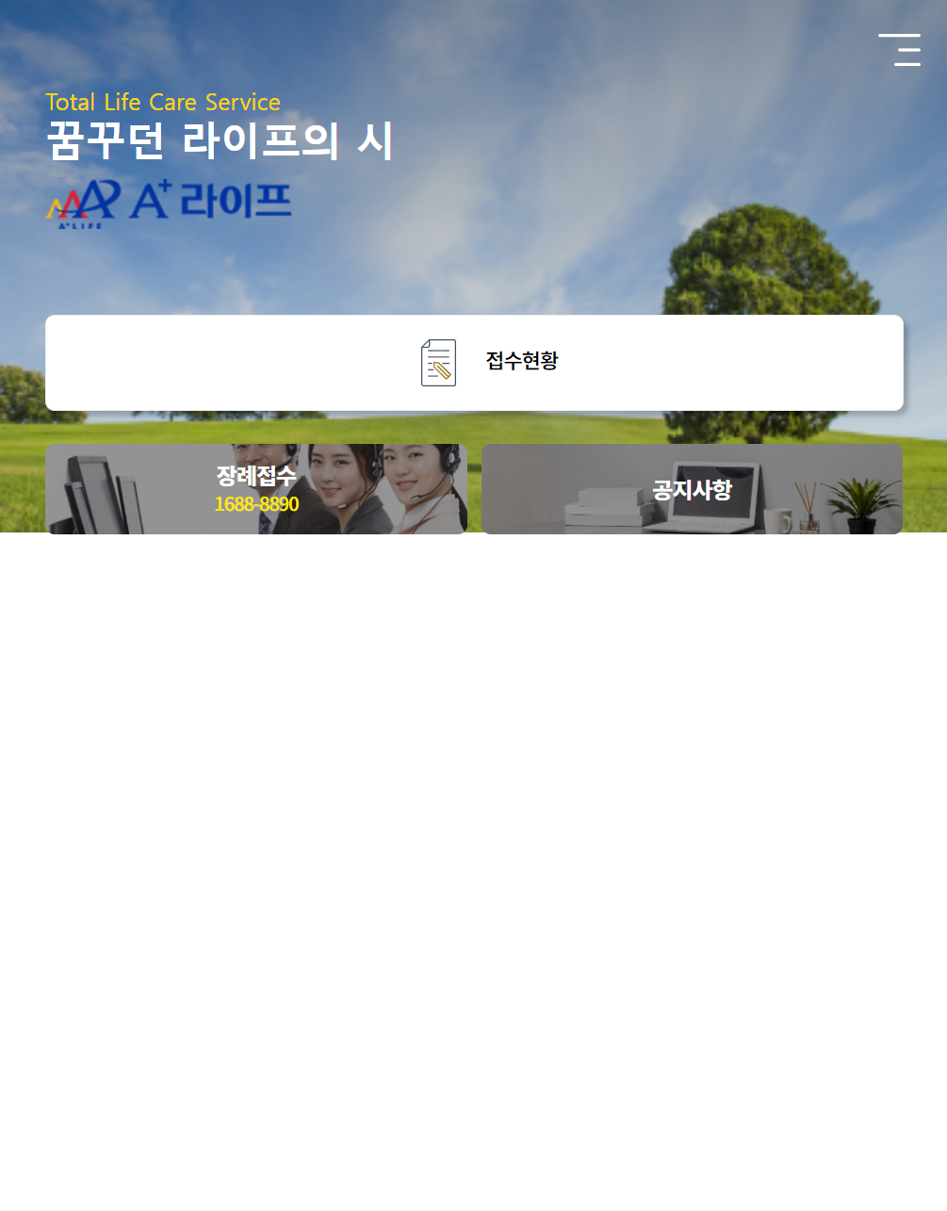
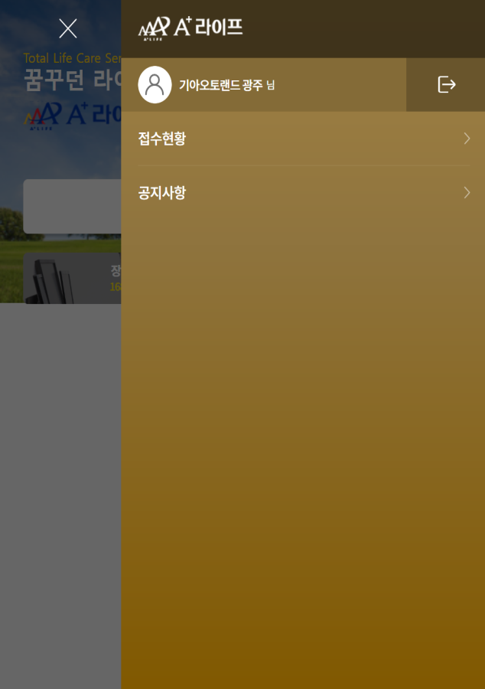
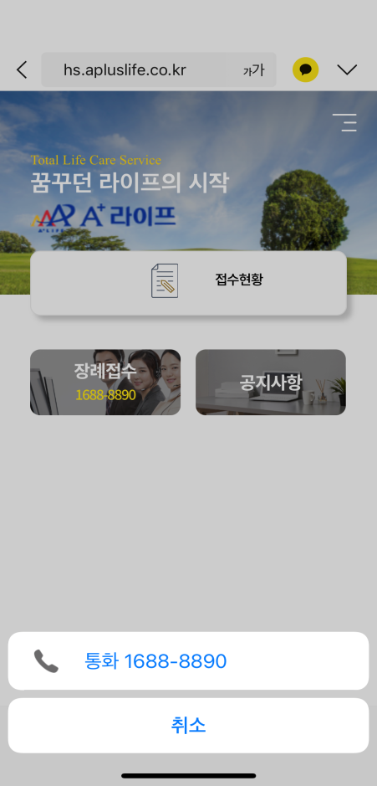
메인> 로그인 > 관리자 화면
1
1 | 전체메뉴
1-1 | 슬라이드 메뉴(전체메뉴)
1-2 | 로그아웃
2 | 접수현황 메뉴로 이동
3 | 웹에서 클릭불가 (앱/태블릿에서는 통화창 팝업)
3-1 | 앱/태블릿에서 통화창 팝업
4 | 클릭 시공지사항 메뉴로 이동
참고사항
1-1
1-2
2
3-1
3
4

Slide 7
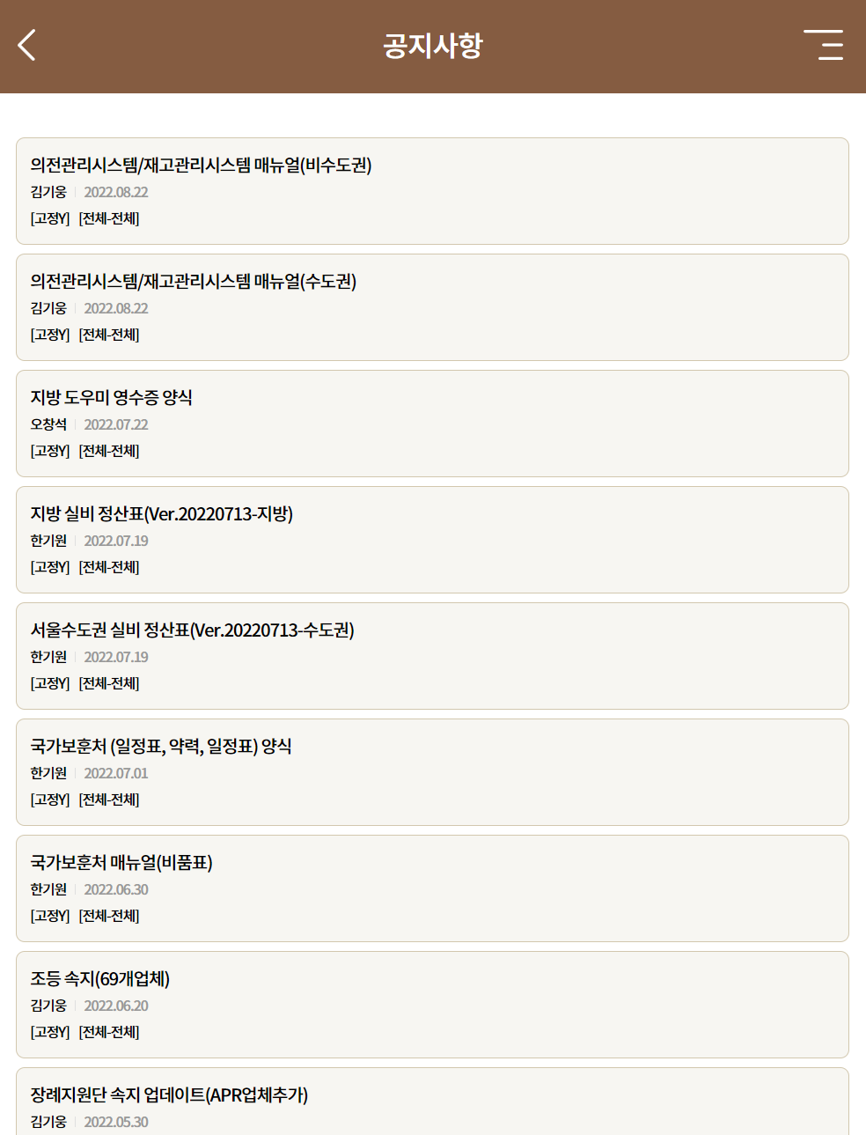
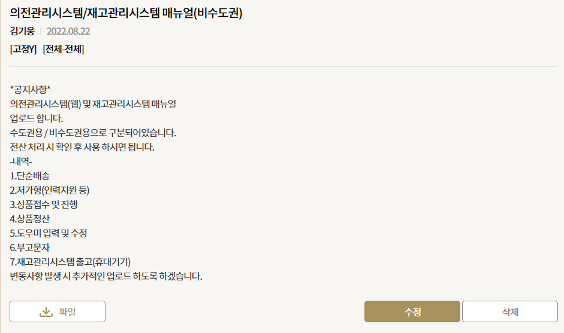

메인> 로그인> 관리자 화면 > 공지사항
1
2
1
2
3
4
5
참고사항
1 | 뒤로가기 공지사항 리스트로 이동
2 | 전체메뉴
3 | 공지사항 리스트 클릭 시 상세화면
4 | 클릭 시 첨부파일 다운로드
5 | 수정 화면으로 이동
6 | 삭제
7 | 등록 화면으로 이동
참고사항
3
4
5
6
7

Slide 8
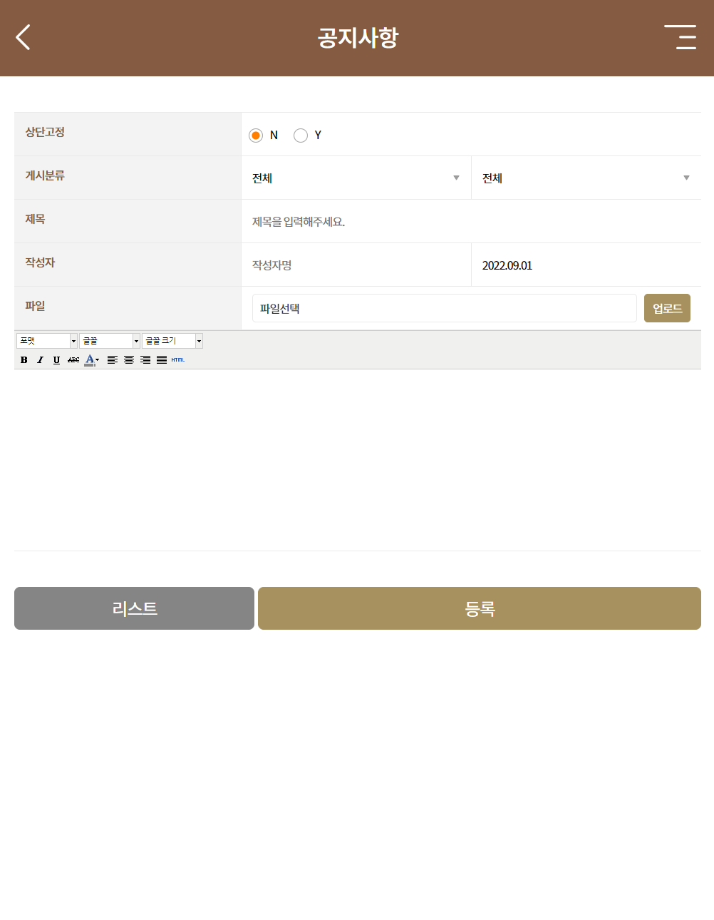
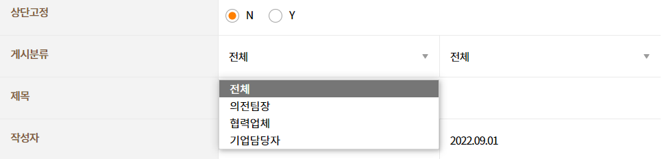
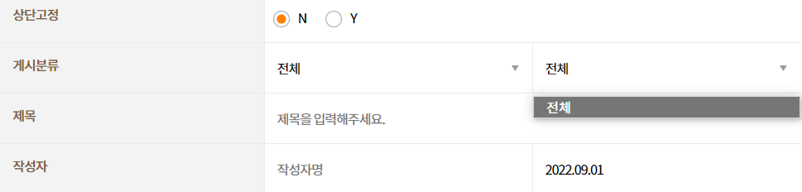
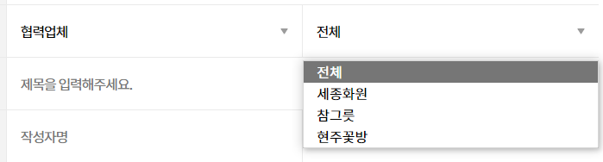
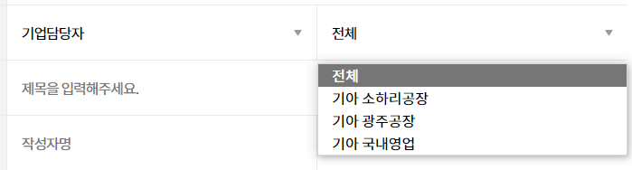
메인> 로그인> 관리자 화면 > 공지사항 > 공지사항 등록
1 | 상단고정 여부 선택
2 | 게시분류 선택: 현) 의전팀장/협력업체/기업담당자
3 | 공지사항 리스트 화면으로 이동
4 | 등록
5
참고사항
1
2
3
4

Slide 9
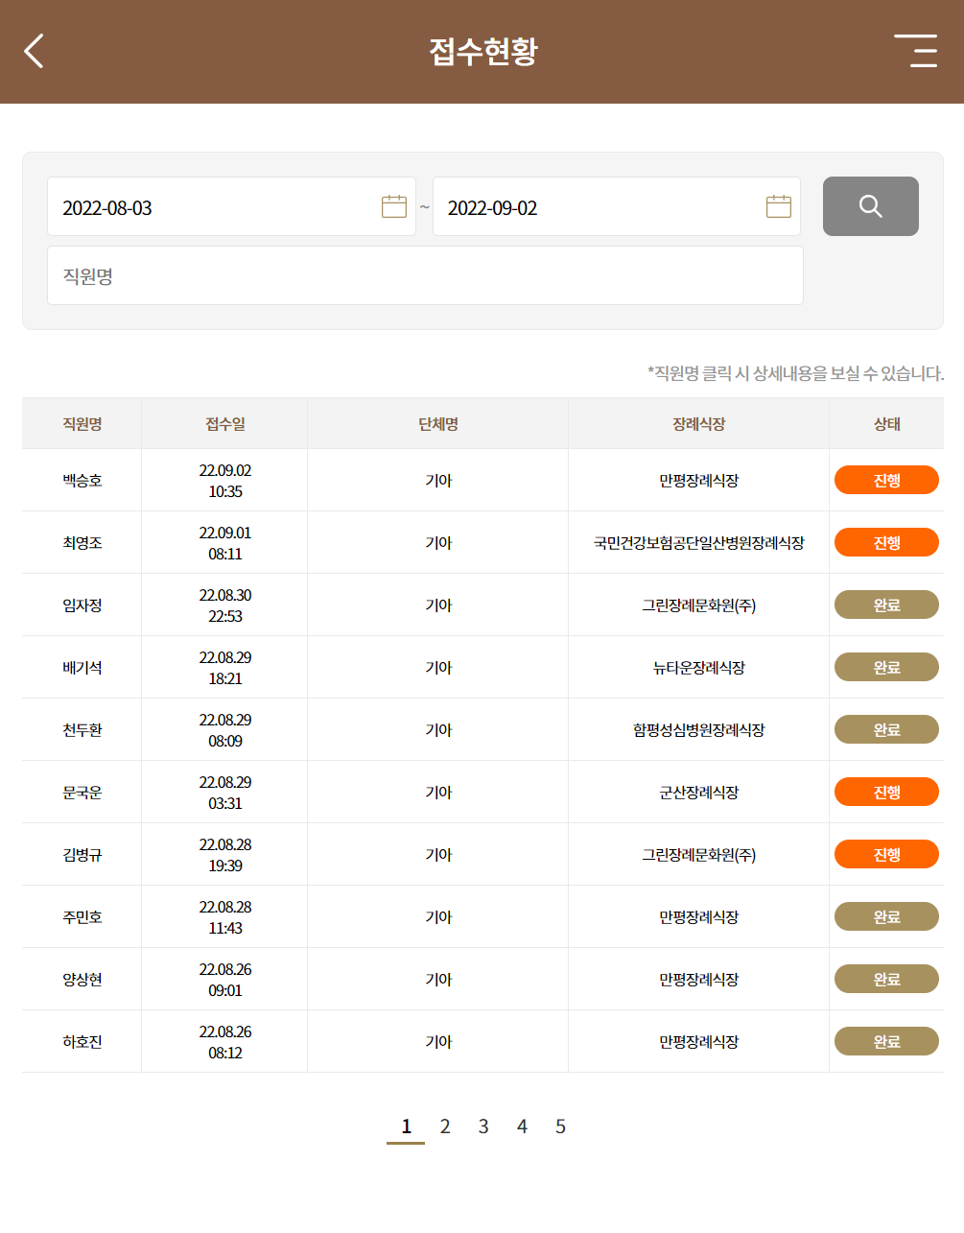
메인> 로그인 > 관리자 화면 > 접수현황
1 | 직원명 클릭 시 상세화면으로 이동
2 | 상태 클릭시 상세화면으로 이동
3
4
5
참고사항
1
2
상태: 접수,진행,완료,접수취소

Slide 10
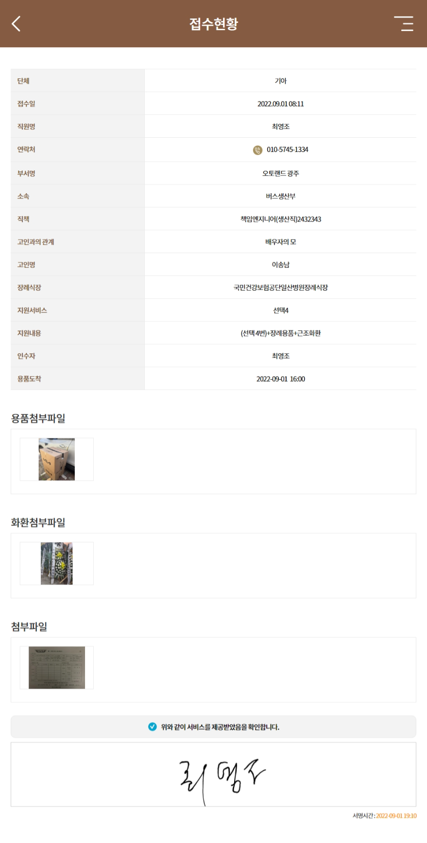
메인> 로그인 > 관리자 화면 > 접수현황 > 상세화면(진행)
1
2
3
4
5
참고사항
접수-> 상세화면 (배송_ 진행)

Slide 11
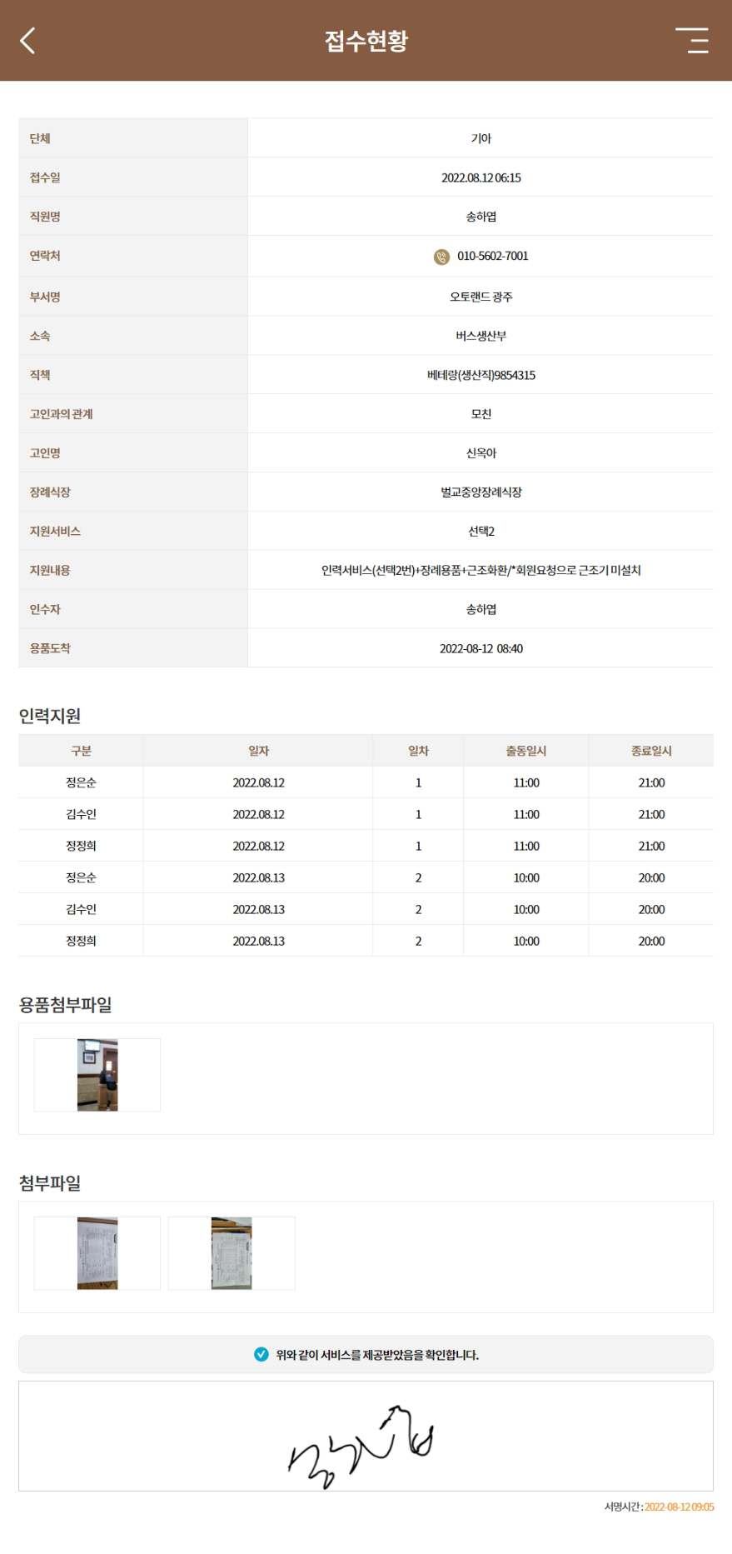
메인> 로그인 > 관리자 화면 > 접수현황 > 상세화면(완료)
1
2
3
4
5
참고사항
접수-> 상세화면 (배송_ 완료)

Slide 12
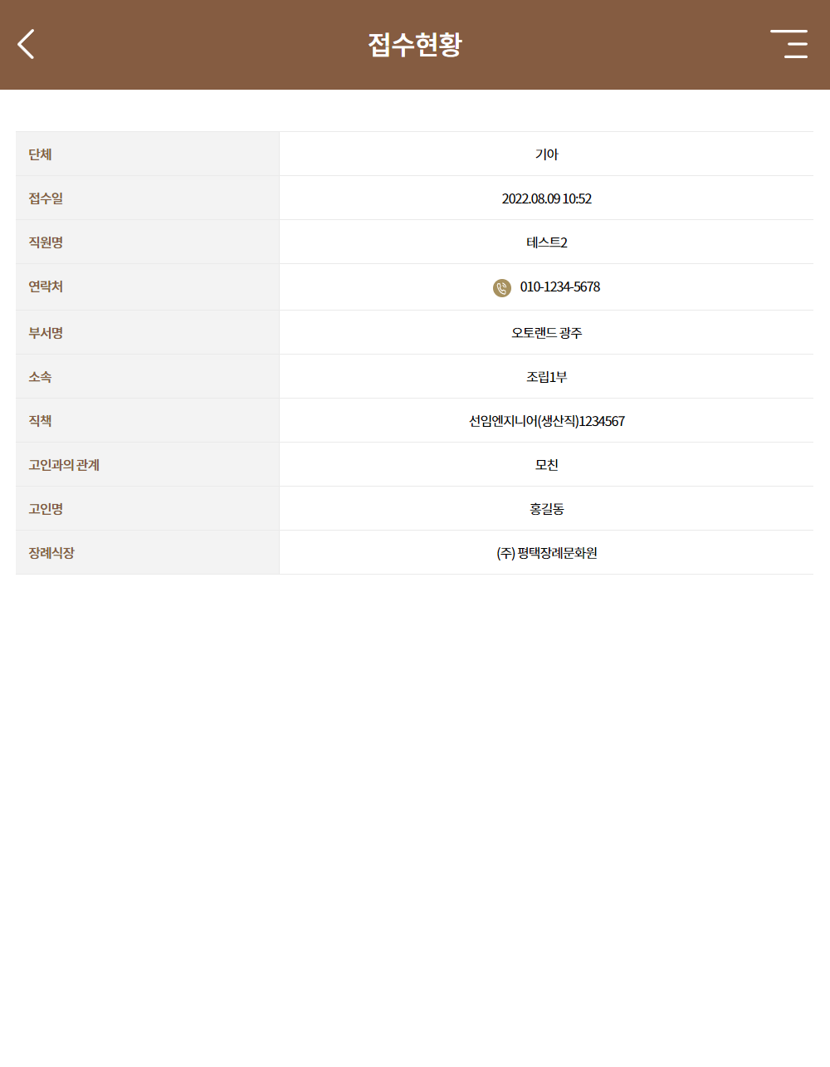
메인> 로그인 > 관리자 화면 > 접수현황 > 상세화면(접수취소)
1
2
3
4
5
참고사항
접수-> 상세화면 (배송_ 접수취소)

